Slide 2
目 錄
基本演算法的介紹
演算法概念與原理
排序的原理與範例
搜尋的原理與範例

Slide 3
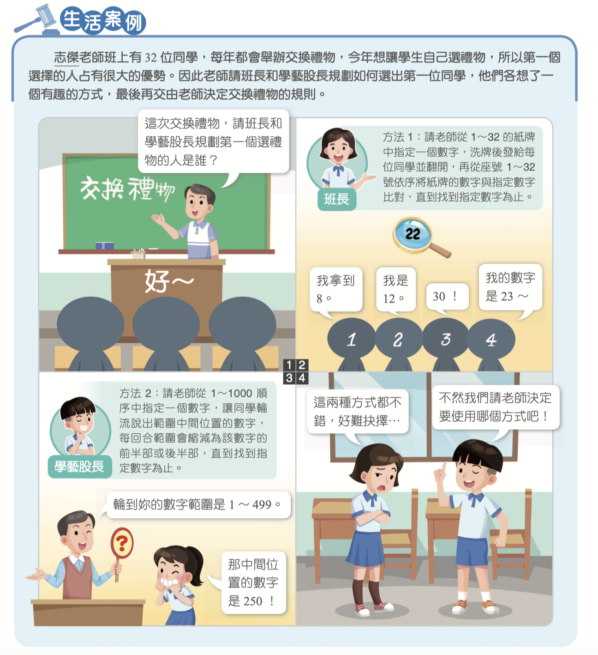
生活中搜尋的案例
202
動畫
搜尋法(03:42)
◼︎ 例如在大賣場中找尋
想買的用品，或是在
排隊人龍中找尋朋友
等。

Slide 4
搜尋演算法
203
如果搜尋問題簡化為數字的搜尋，假設原始資
料只有：8、5、10、1、7共5個數字，搜尋目
標資料是 10，因為原始資料只有5個數字，我
們可一眼就看到10在原始資料的第3筆，但如
果資料量暴增到 100 個，就需要從找出規則，
將其發展成一套演算法，而這套演算法可適用
於各種大小的資料量與各種不同的目標資料。

Slide 5
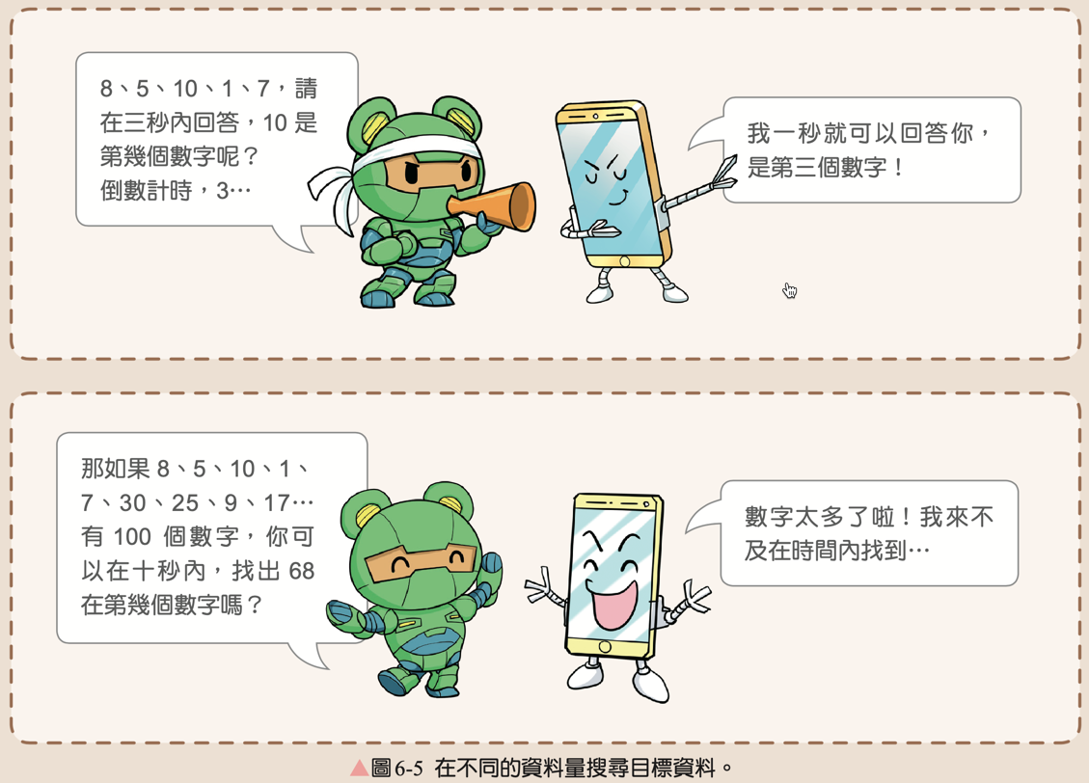
搜尋演算法
203

Slide 6
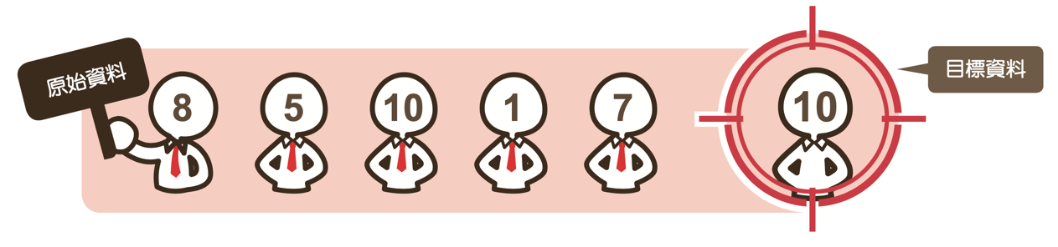
循序搜尋法
204
循序搜尋法是用來搜尋特定資料。它是從第一個
元素開始取出，依序逐個與「目標資料」相互比
較，直到找到所要元素或所有資料均尋找完為止。

Slide 7

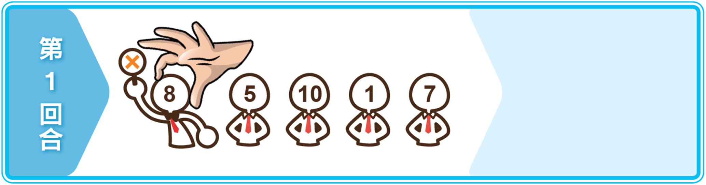
循序搜尋法
204
取出第1個元素
8，不是目標資
料10。

Slide 8
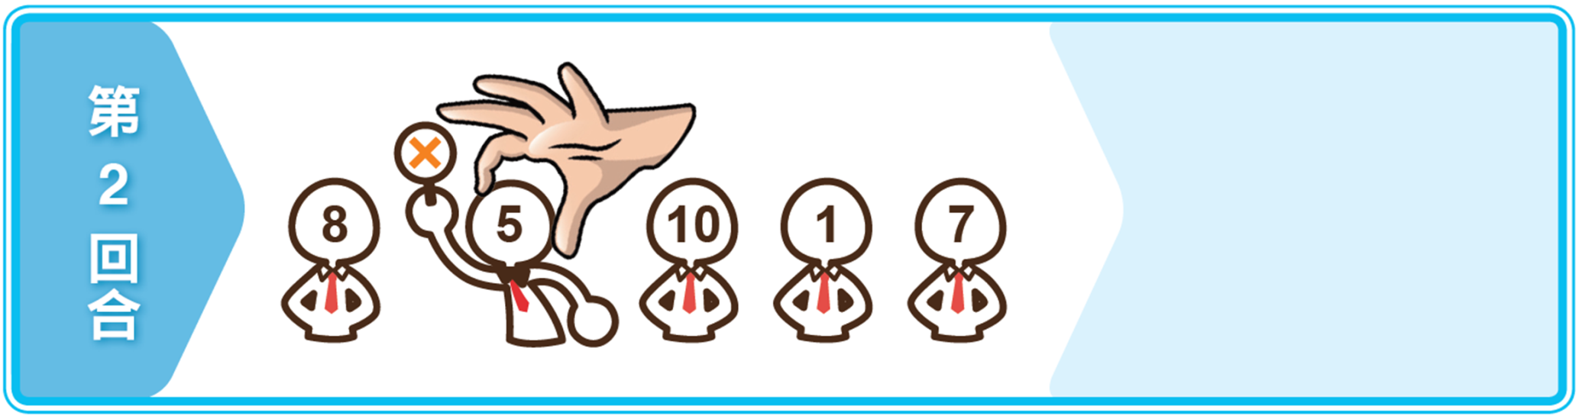
循序搜尋法
204
取出第1個元素
8，不是目標資
料10。
取出第2個元素 5，不是目標資料10。

Slide 9
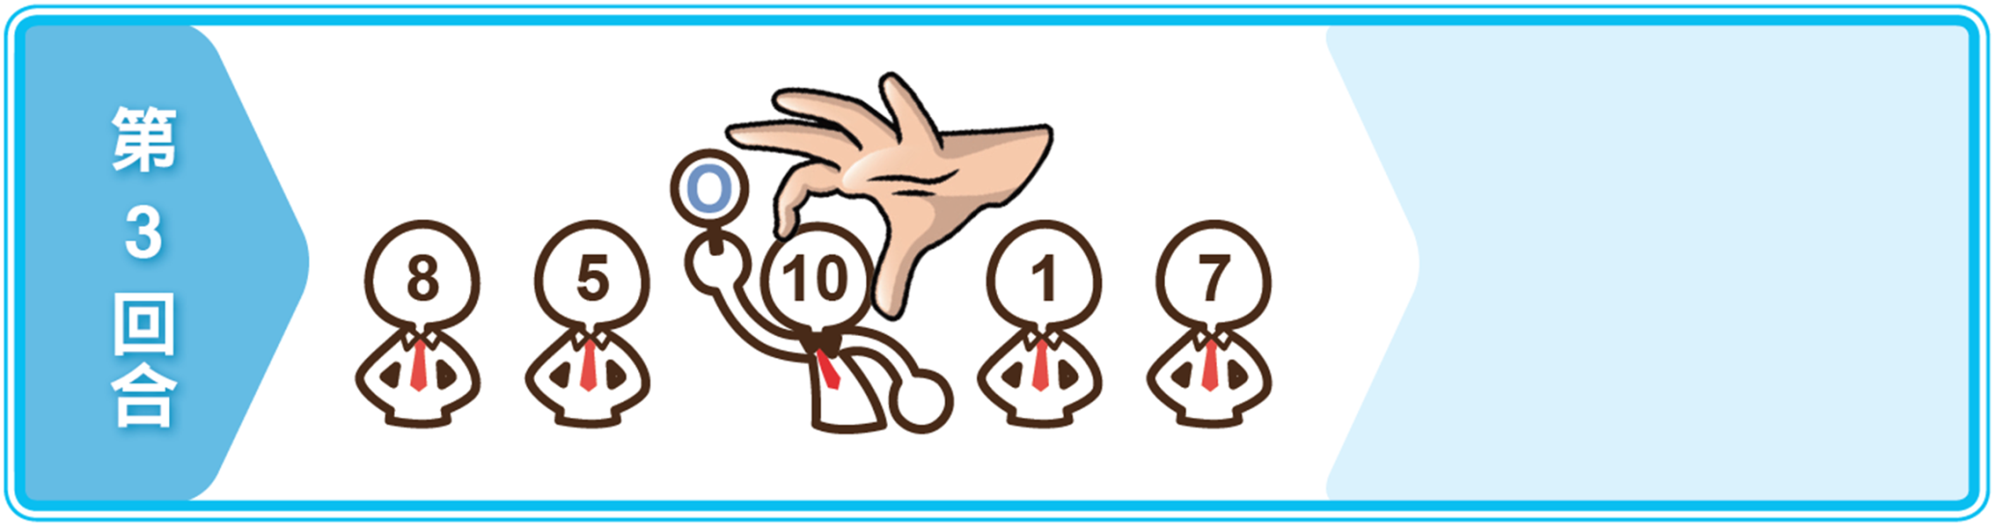
循序搜尋法
204
取出第2個元素 5，不是目標資料10。
取出第 3 個元素 10，找到目標資料。

Slide 10

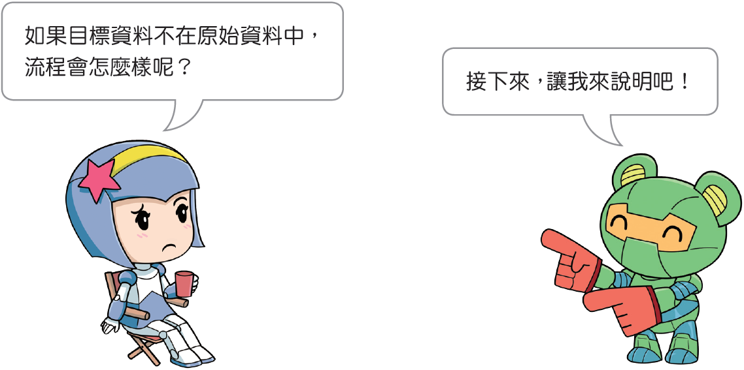
循序搜尋法

Slide 11
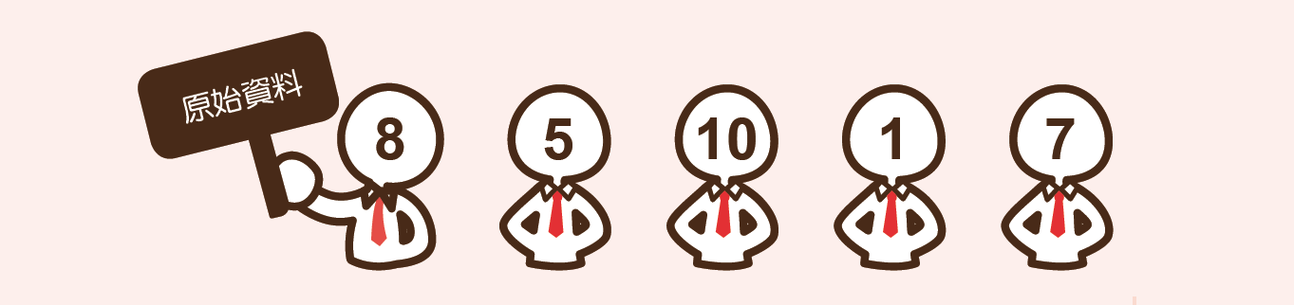
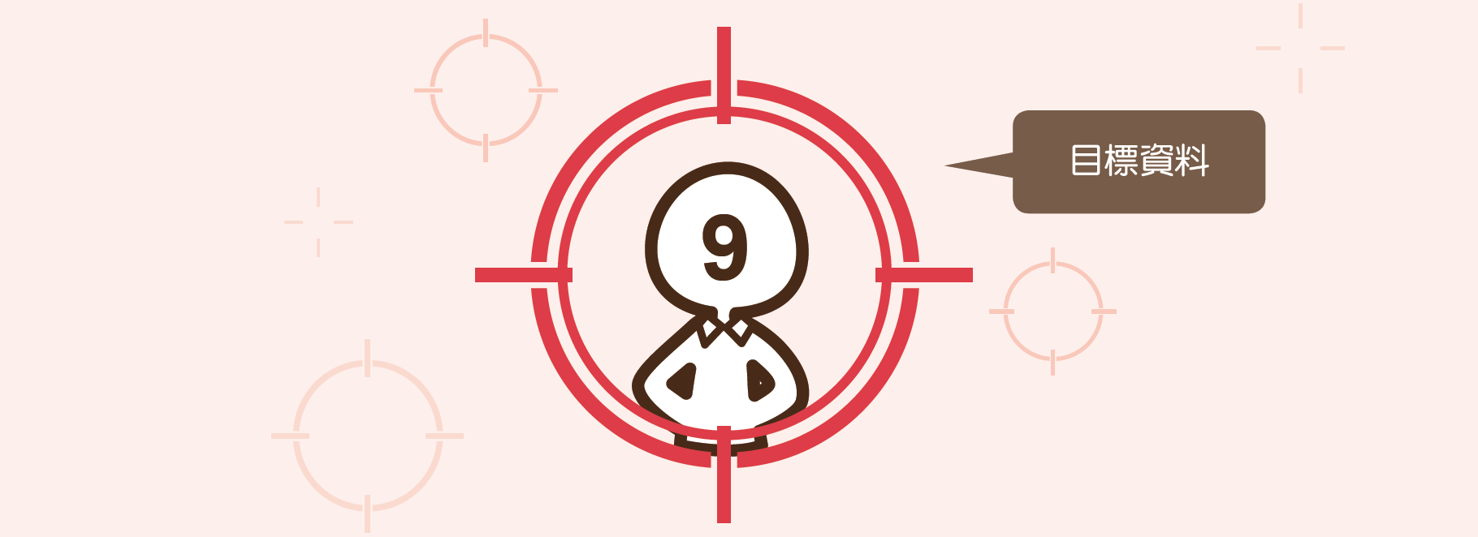
循序搜尋法
205

Slide 12
循序搜尋法
205
取出第1個元素 8，不是目標資料 9。

Slide 13
循序搜尋法
205
取出第1個元素 8，不是目標資料 9。
取出第2個元素 5，不是目標資料 9。

Slide 14
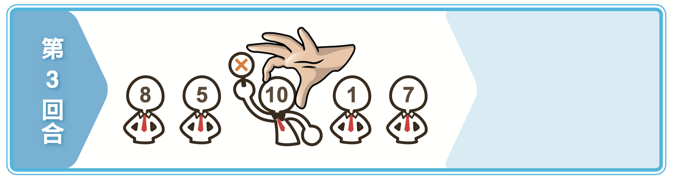
循序搜尋法
206
取出第2個元素 5，不是目標資料 9。
取出第 3 個元素 10，不是目標資料 9。

Slide 15
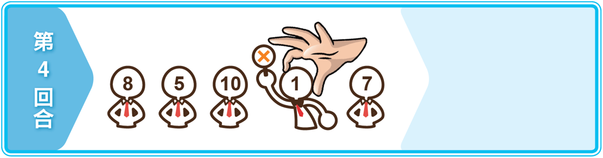
循序搜尋法
206
取出第 3 個元素 10，不是目標資料 9。
取出第4個元素 1，不是目標資
料 9。

Slide 16
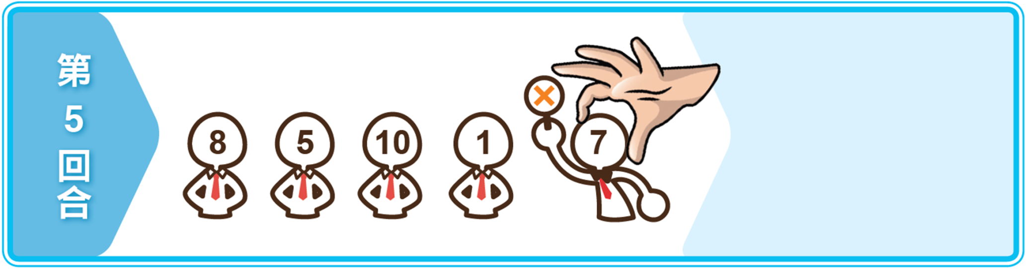
循序搜尋法
206
取出第4個元素 1，不是目標資
料 9。
取出第5 個元素 7， 不是目標資料 9，搜尋結果無此數字。

Slide 17
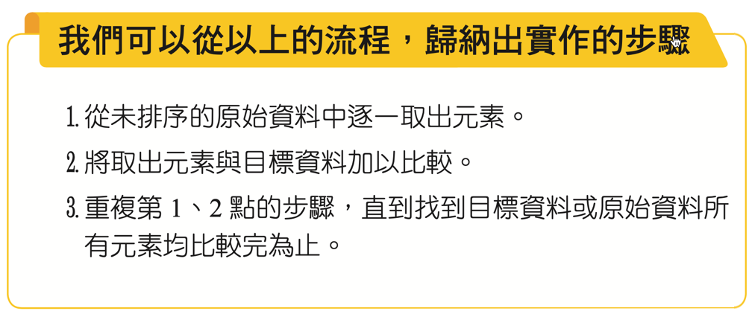
循序搜尋法
206

Slide 18
二元搜尋法
207
對於已排序資料進行折半搜尋，如果想搜尋
數字比中間值大，那左半部比中間值小的數
字就不用再比較，等待搜尋資料量馬上少了
一半。
小提示
二分位置
將資料的數值由小至大排序後，將資料切分成 2 等分，切分的位置（二分位置）即為整個數列的中間位置。

Slide 19
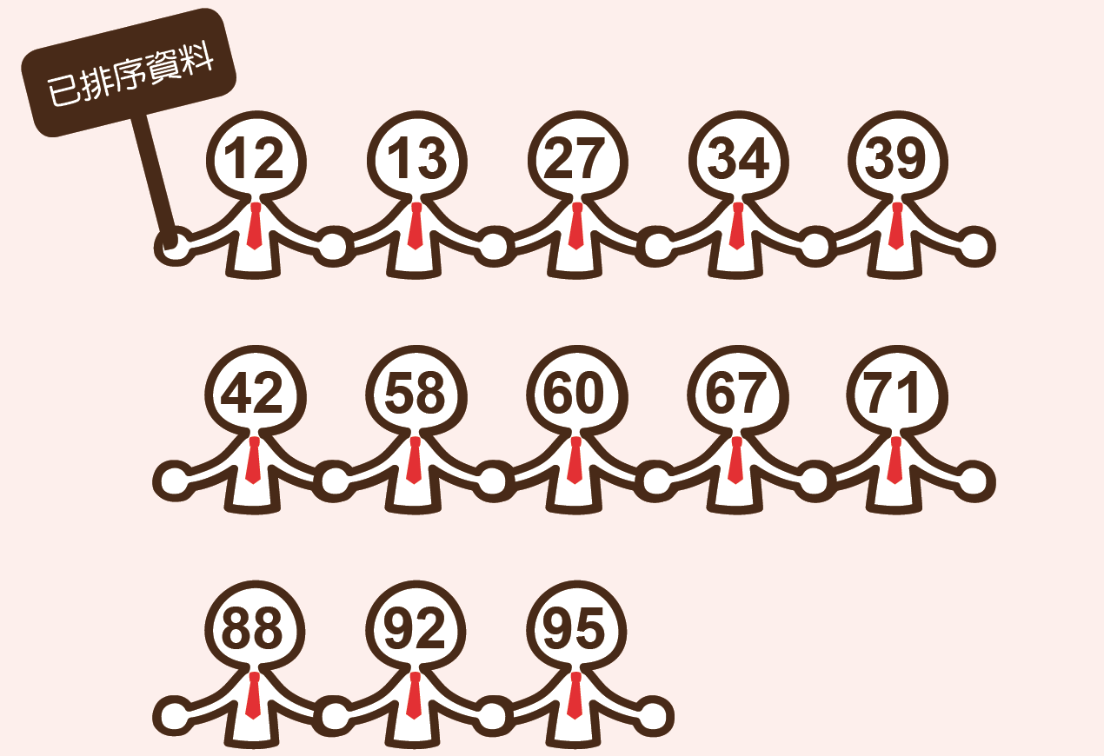
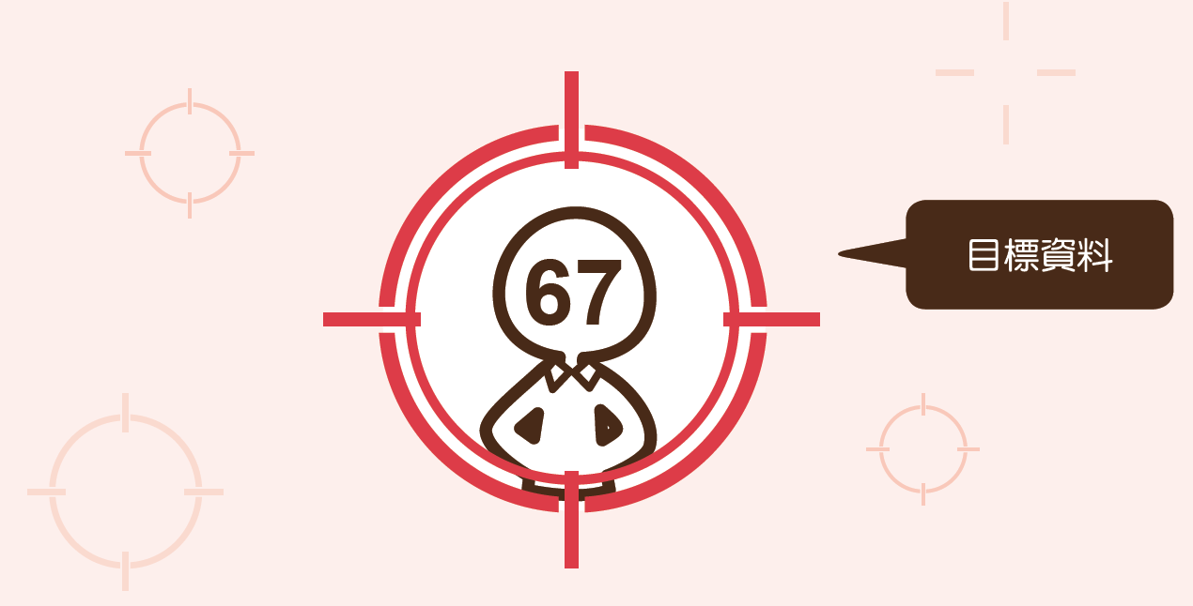
二元搜尋法
207
在這13個數字中要搜尋
數字67是否存在，若使
用二元搜尋法，只需要
找 4 次就可以找到，效
率極高。

Slide 20
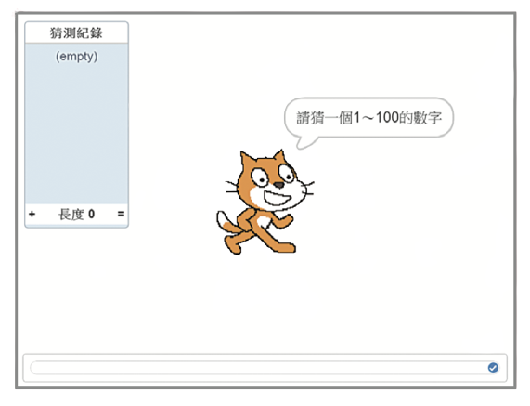
二元搜尋法
玩玩看：
使用二元搜尋法概念猜數字
https://scratch.mit.edu/projects/1792263
在 1∼100 中猜一個數字，輸入數字後，會記錄於猜測紀錄中。如果沒有猜中數字，小貓會說出下回合猜數字的範圍。若這回合猜測數字＞正確答案，下回合範圍調整為這回合的起始數字到猜測數字；若這回合猜測數字＜正確答案，則下
回合範圍調整為這回合的 猜測數字到結束數字。

Slide 21
二元搜尋法
玩玩看：
使用二元搜尋法概念猜數字
https://scratch.mit.edu/projects/1792263
【例】正確答案 65，這回合範圍 50∼75，若猜測
數字62 （62＜65）， 則下回合範圍調整 62
（猜測數字）∼75（結束數字）。
猜中數字， 小貓則說出： 「恭喜你答對了」。

Slide 22
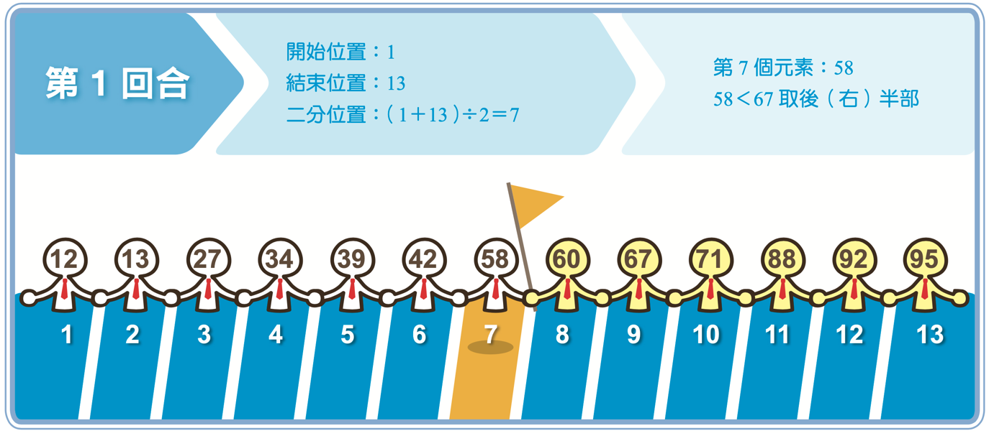
二元搜尋法
208

Slide 23
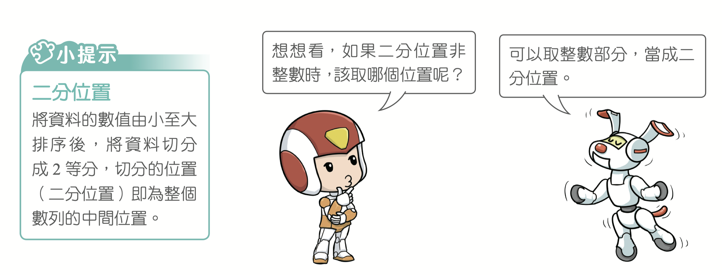
二元搜尋法
208

Slide 24
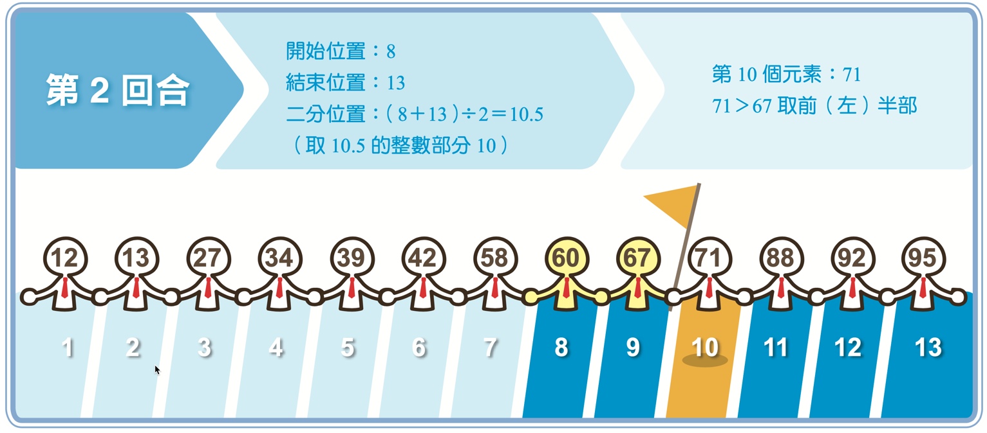
二元搜尋法
208

Slide 25
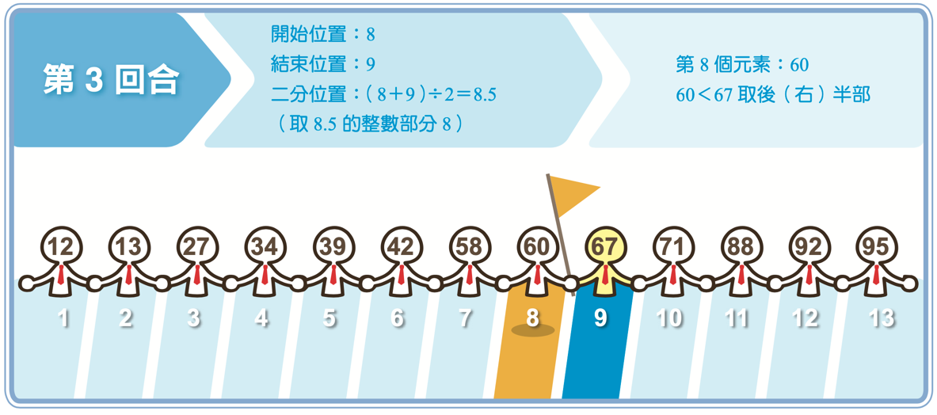
二元搜尋法
209

Slide 26
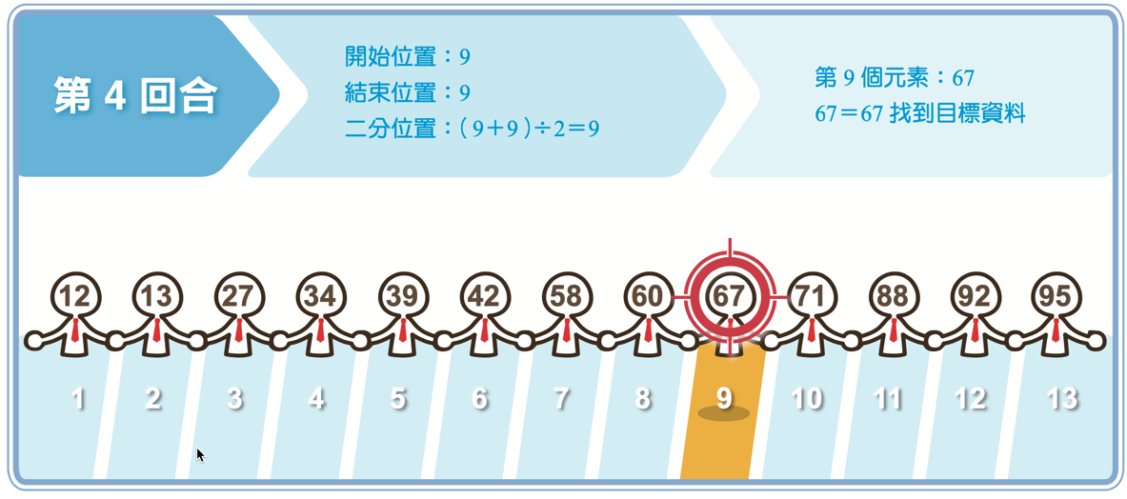
二元搜尋法
209

Slide 27
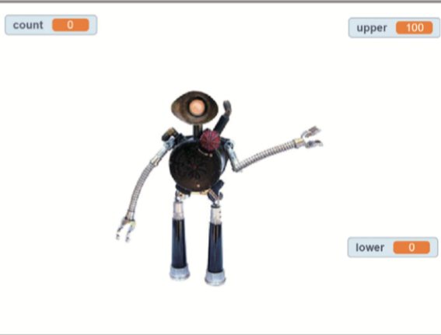
二元搜尋法
玩玩看：
使用二元搜尋法概念猜數字
https://scratch.mit.edu/projects/89598637
按下綠旗前， 畫面顯示機器人及上、下值的範圍。使用
者從 0∼ 100 中，選擇一個數字做為答案。按下綠旗後，
機器人使用二元 搜尋法概念猜測使用者答案， 使用者依
猜測答案對錯， 回答 「YES」或「NO」。

Slide 28
二元搜尋法
玩玩看：
使用二元搜尋法概念猜數字
https://scratch.mit.edu/projects/89598637
機器人會依照使用者回答， 不斷以二元搜尋法
概念猜測使用者答 案，限縮範圍以猜中答案。
機器人猜中答案，會說出：「It's x !」。
（x 為使用者答案）。

Slide 29
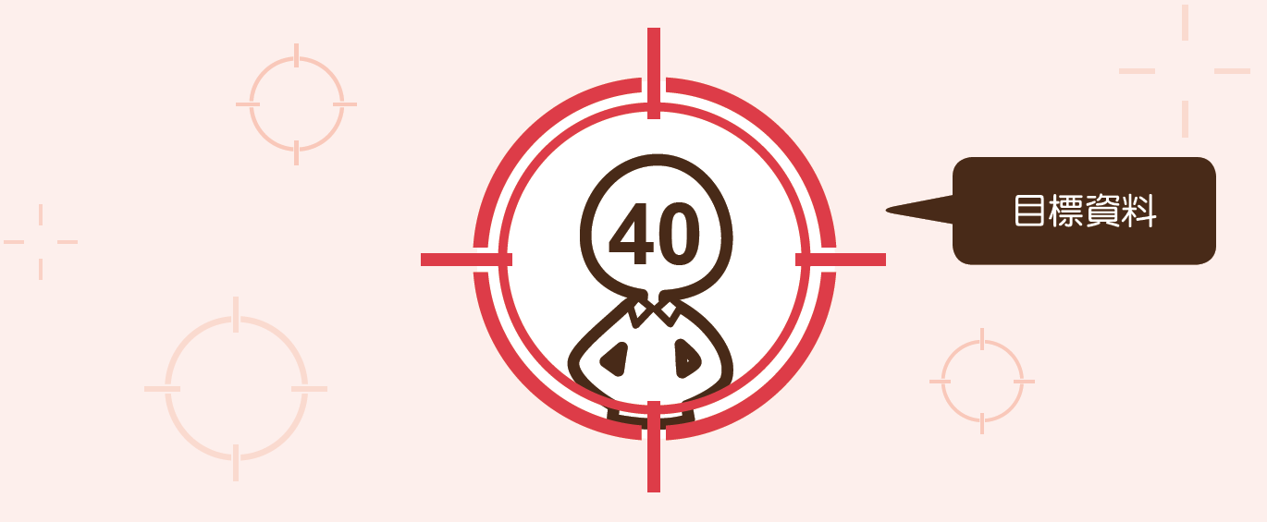
二元搜尋法
210
在這 13 個數字中要搜尋數字 40是否存在，
若使用二元搜尋法，
則需要搜尋幾次呢？

Slide 30
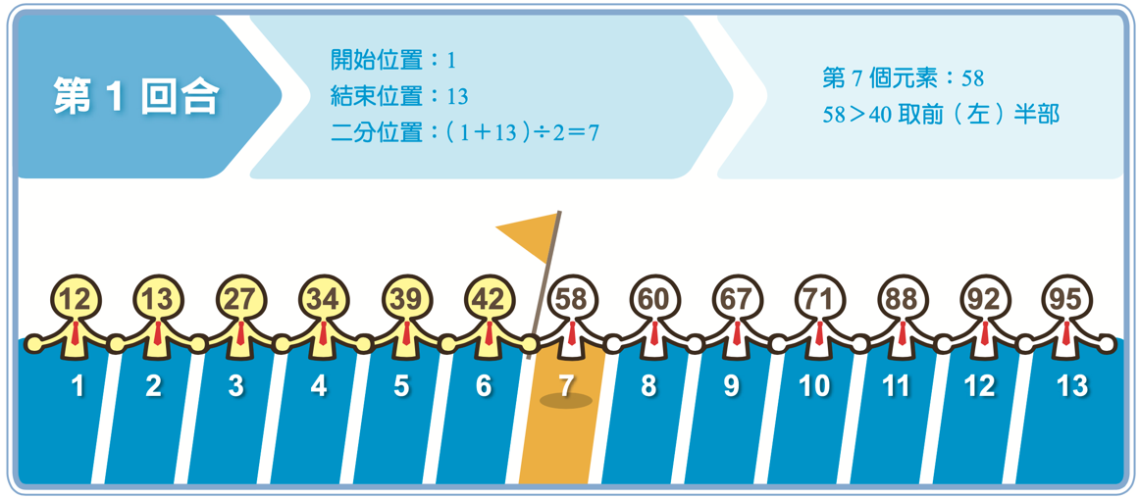
二元搜尋法
210

Slide 31
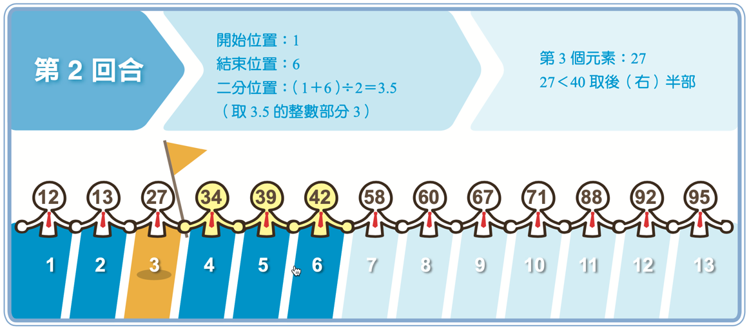
二元搜尋法
210

Slide 32
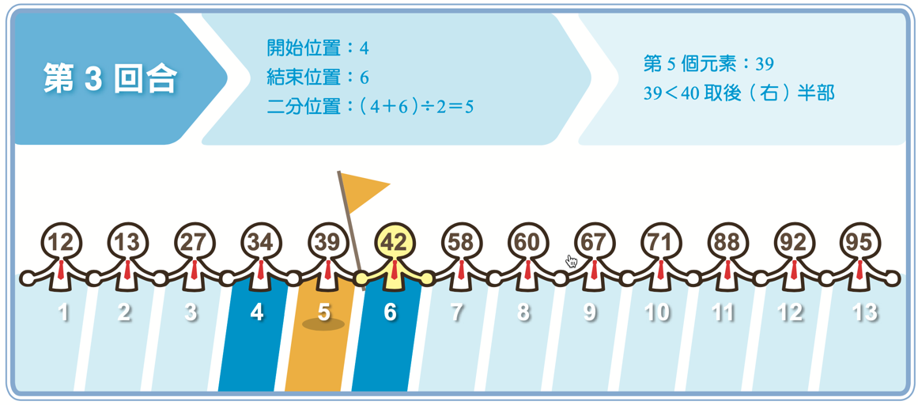
二元搜尋法
211

Slide 33
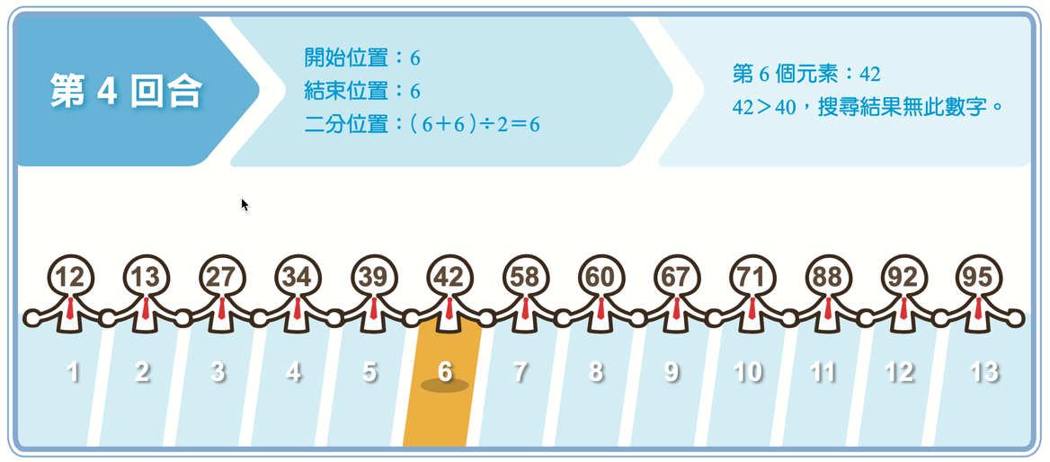
二元搜尋法
211

Slide 34
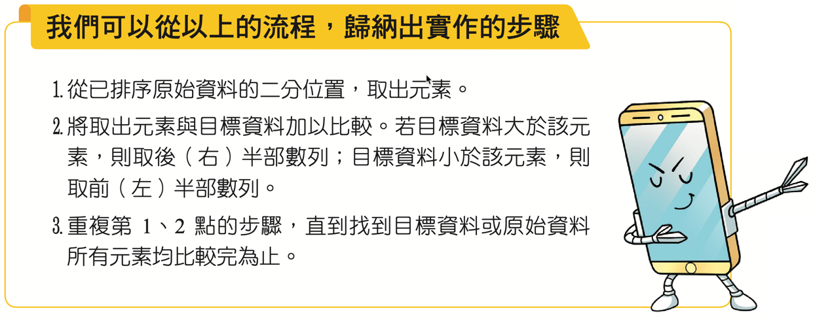
二元搜尋法
211

Slide 35

範例-循序搜尋法
影片
循序搜尋法(20:50)
點擊綠旗後，小貓執行下列動作：
1. 建立從數字 1～100 中隨機取出 50 個數字，並將
這 50 個數字放入一個原始資料裡。
2. 請使用者任意輸入一個數字做為目標資料。
3. 從原始資料中，依序選出一個數字與目標資料進行
比對。
4. 如果目標資料與原始資料的數字相同，則說出：「
找到了，位於第幾個數字」。
5. 如果原始資料裡都找不到與目標資料的數字相同，
則說出：「沒有符合的數字」。

Slide 36
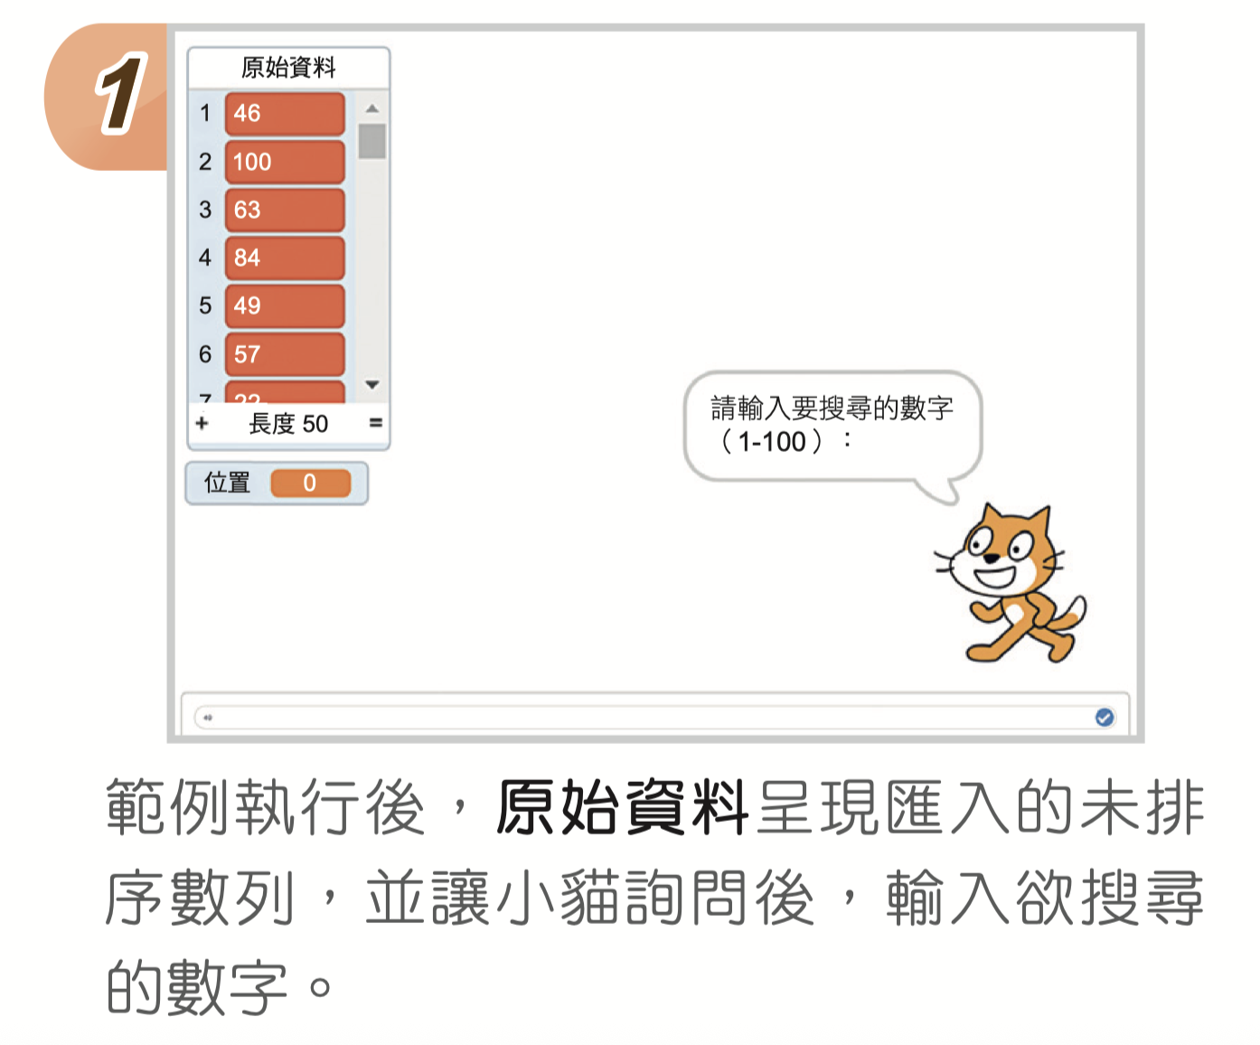
範例-循序搜尋法

Slide 37
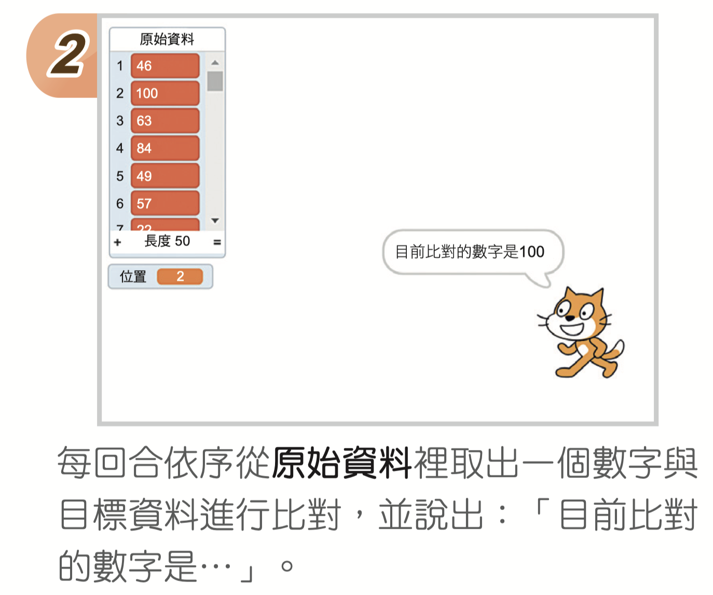
範例-循序搜尋法
212

Slide 38
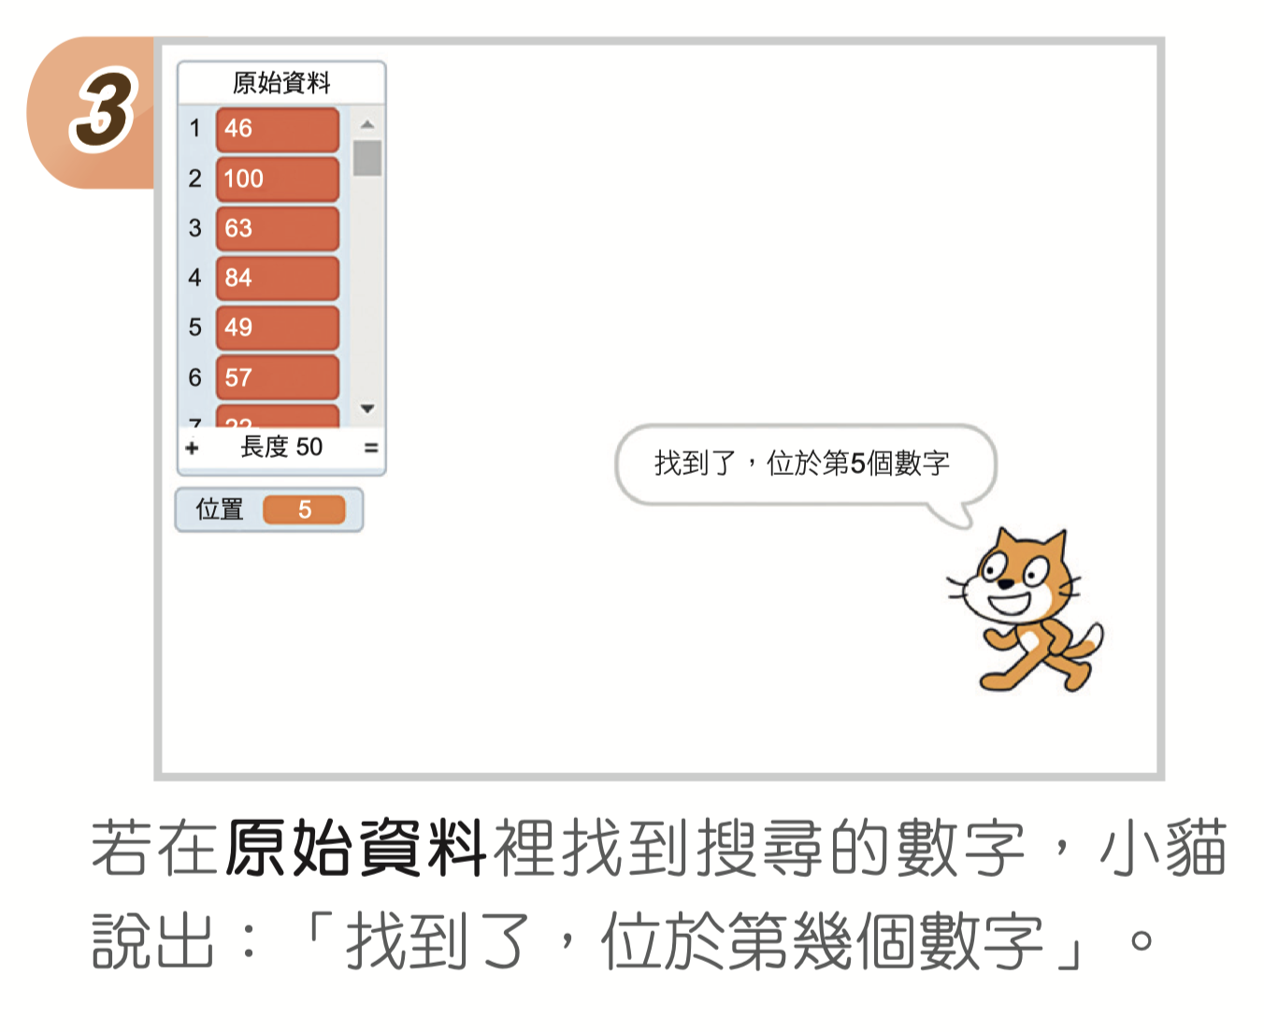
範例-循序搜尋法
212

Slide 39
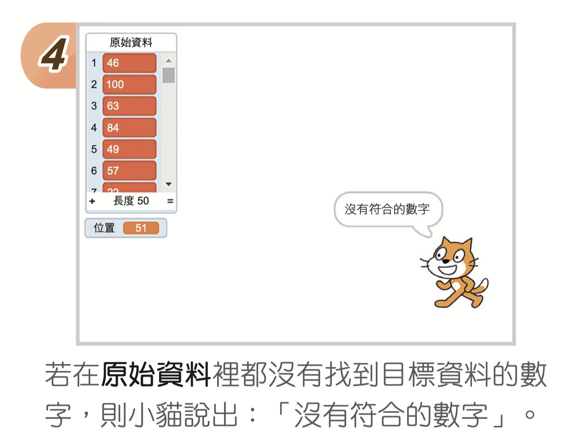
範例-循序搜尋法
212

Slide 40
範例-循序搜尋法
213
問題分析
1. 如何將現有的未排序數列匯入原始資料裡?
(1) 如何使用現有的未排序數列?
(2) 如何表示原始資料?
2. 如何從原始資料中逐一取出數字?
(1) 如何逐一取出數字?
(2) 如何設定停止搜尋的條件?

Slide 41
範例-循序搜尋法
213
問題分析
3. 如何將取出的數字與目標資料進行比對?
(1) 如何取得目標資料?
(2) 如何進行比對?
4. 重複執行上述的動作，直到從原始資料中
找到與目標資料相同的數字為止;或原始資
料所有數字均與目標資料比較完為止。

Slide 42
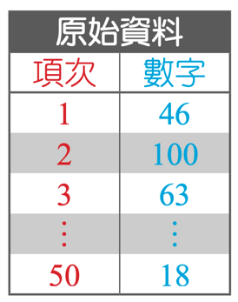
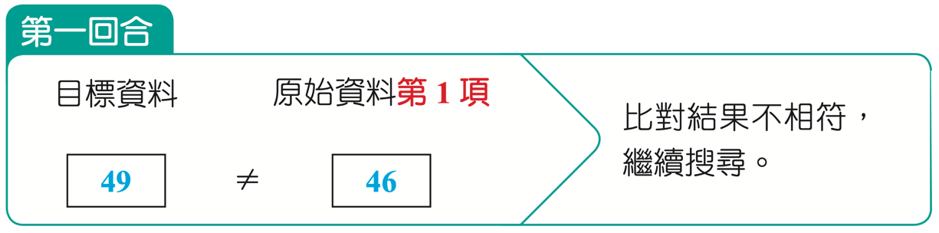
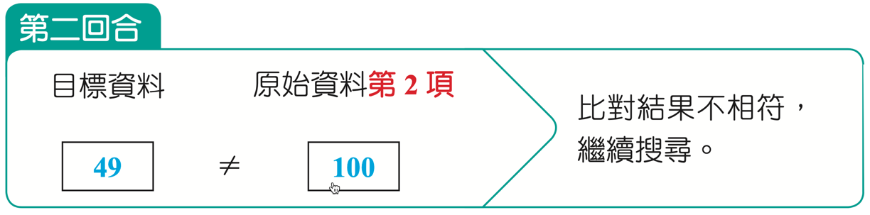
範例-循序搜尋法
問題分析
假設原始資料如右表，
欲搜尋的目標資料為 49

Slide 43
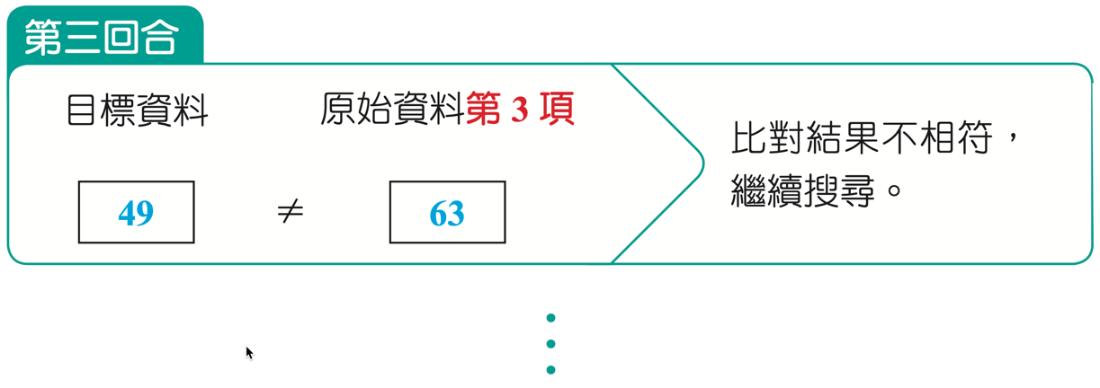
範例-循序搜尋法
問題分析
假設原始資料如右表，
欲搜尋的目標資料為 49

Slide 44
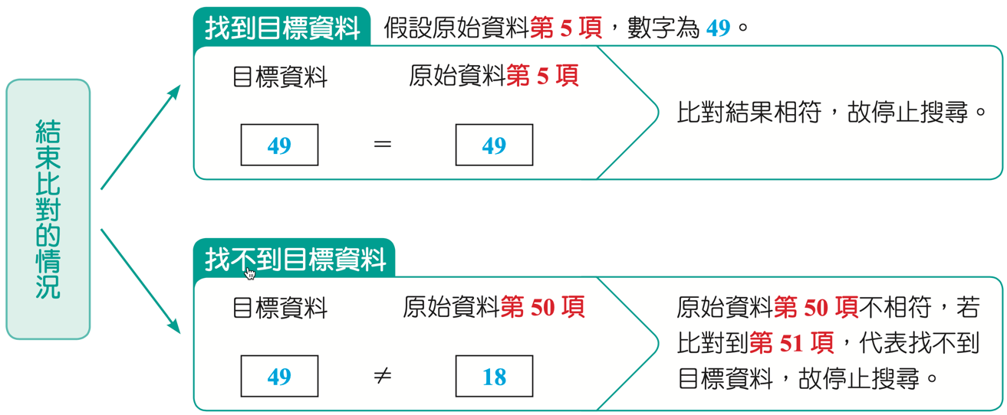
範例-循序搜尋法
問題分析
假設原始資料如右表，
欲搜尋的目標資料為 49

Slide 45
範例-循序搜尋法
問題分析
假設原始資料如右表，
欲搜尋的目標資料為 49

Slide 46
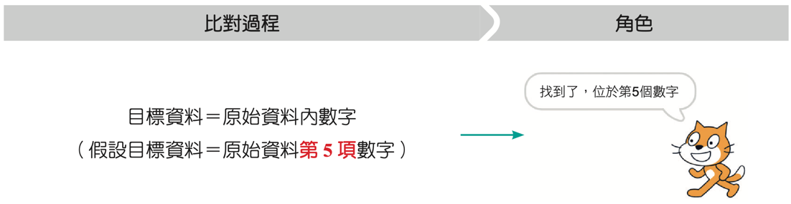
範例-循序搜尋法
214
問題分析
5. 如何說出比對的結果?
當找到原始資料的數字與目標資料相同
時，要怎麼表示?

Slide 47
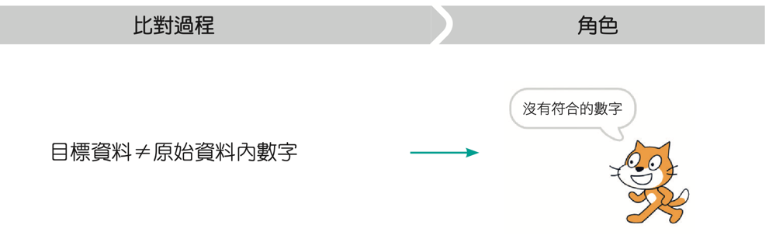
範例-循序搜尋法
214
問題分析
5. 如何說出比對的結果?
(2) 如果從原始資料都找不到與目標資料相同
的數字，要怎麼表示?

Slide 48
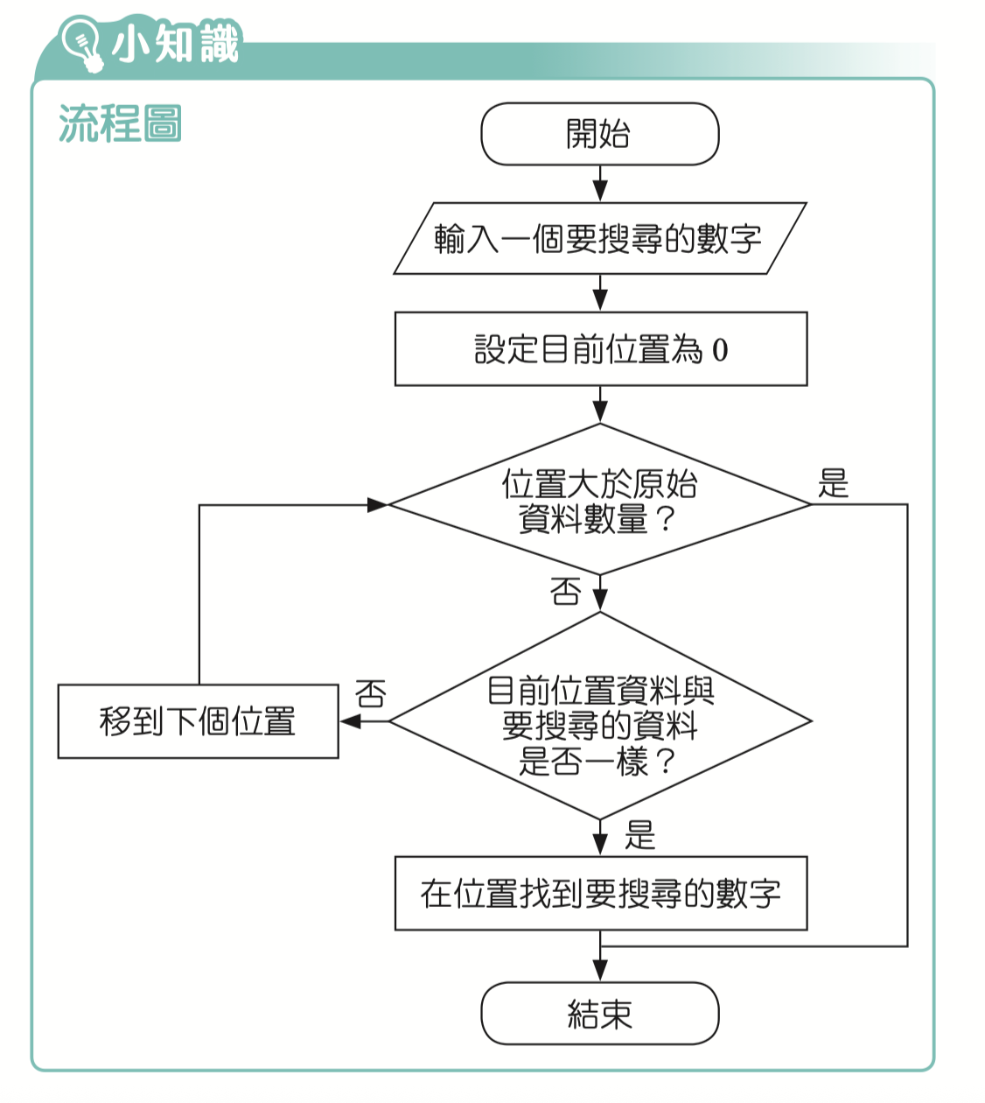
範例-循序搜尋法
215
解題步驟

Slide 49
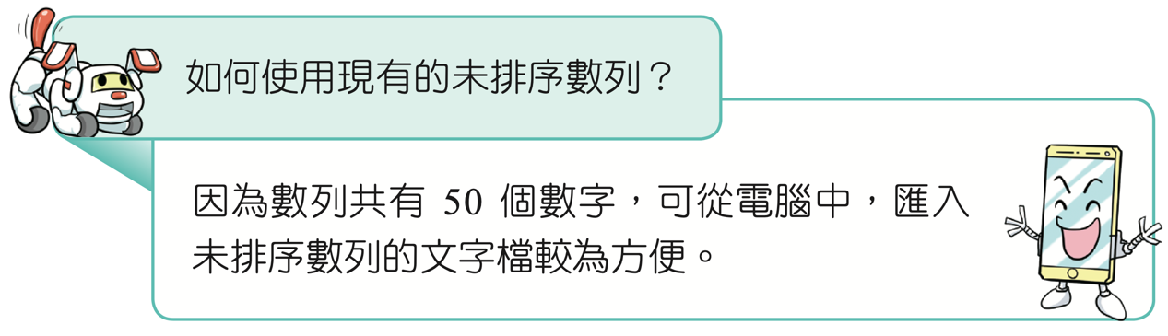
範例-循序搜尋法
215
問題拆解-1
如何將現有的未排序數列匯入原始資料裡？
(1)現有的已排序數列：

Slide 50
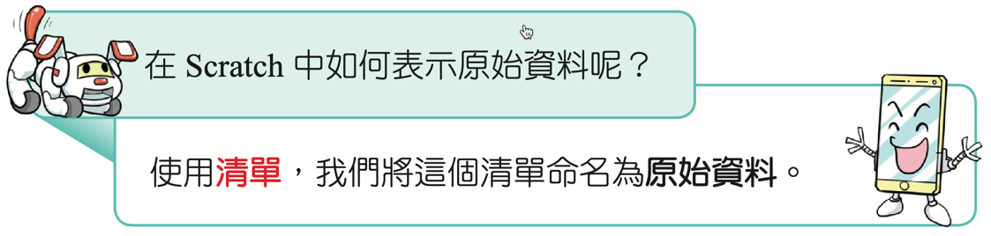
範例-循序搜尋法
215
問題拆解-1
如何將現有的未排序數列匯入原始資料裡？
(2) 原始資料：

Slide 51
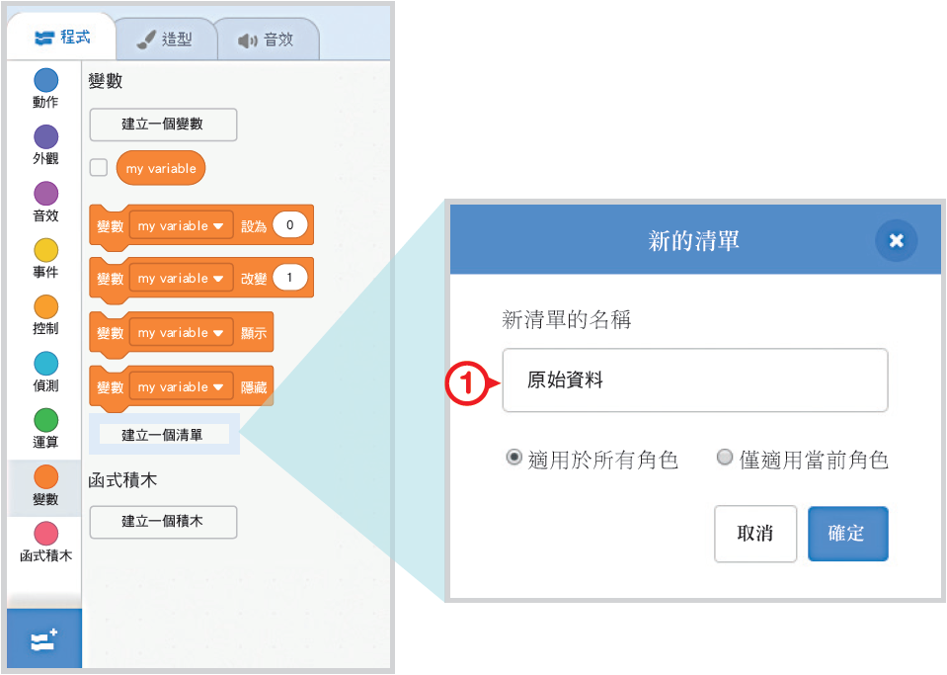

1. 將未排序數列匯入原始資料裡
216
步驟1
設定清單
新增清單，命名
為原始資料。

Slide 52
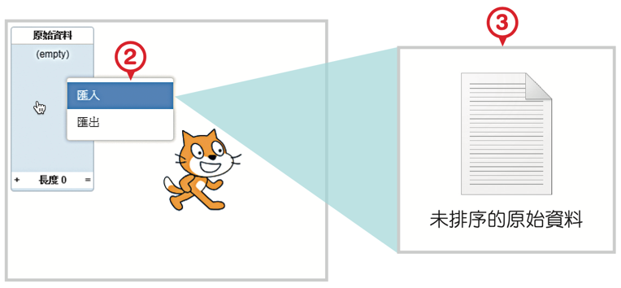
1. 將未排序數列匯入原始資料裡
216
步驟2
匯入資料
在原始資料清單上，按右鍵選擇匯入。
2
從電腦中，匯入未排序的原始資
料。
3

Slide 53
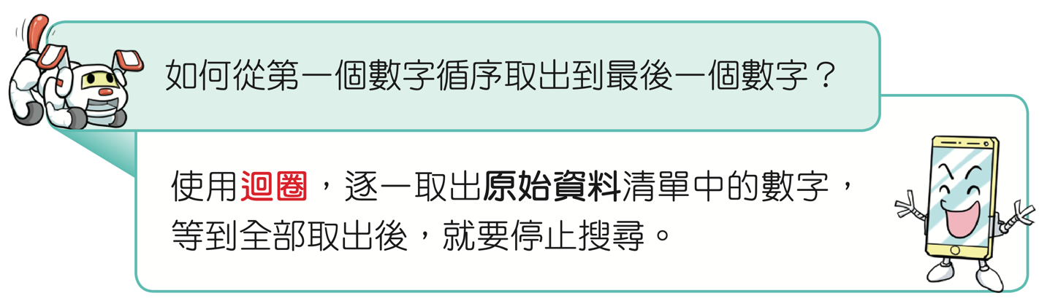
範例-循序搜尋法
216
問題拆解-2
如何從原始資料中逐一取出數字？
逐一取出數字

Slide 54
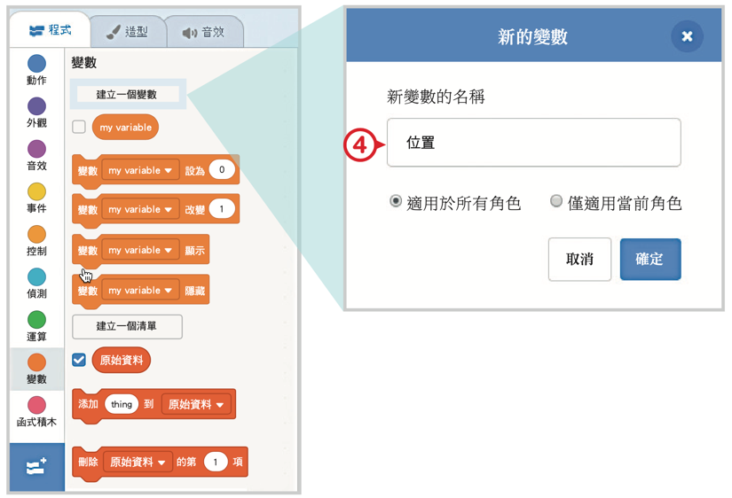
2.從排序數列中找出位於中間的數字
217
步驟3
設定變數
新增變數，命名為位置。
4

Slide 55
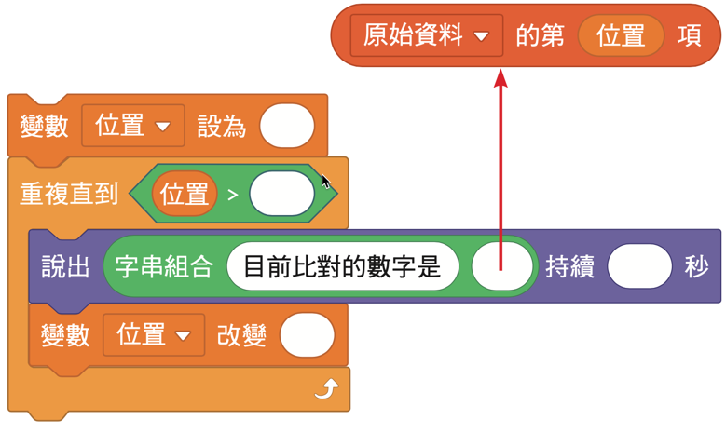
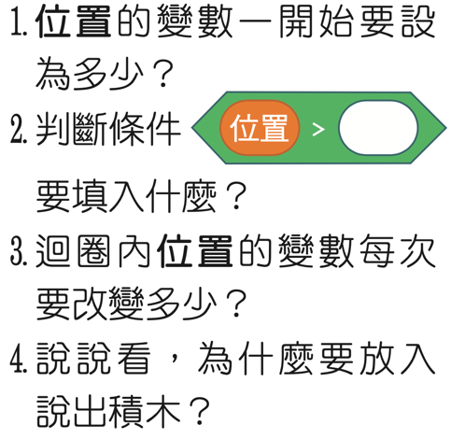
2.從排序數列中找出位於中間的數字
217
步驟4
回答下面的問題及完成下方積木。

Slide 56
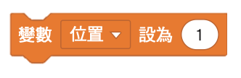

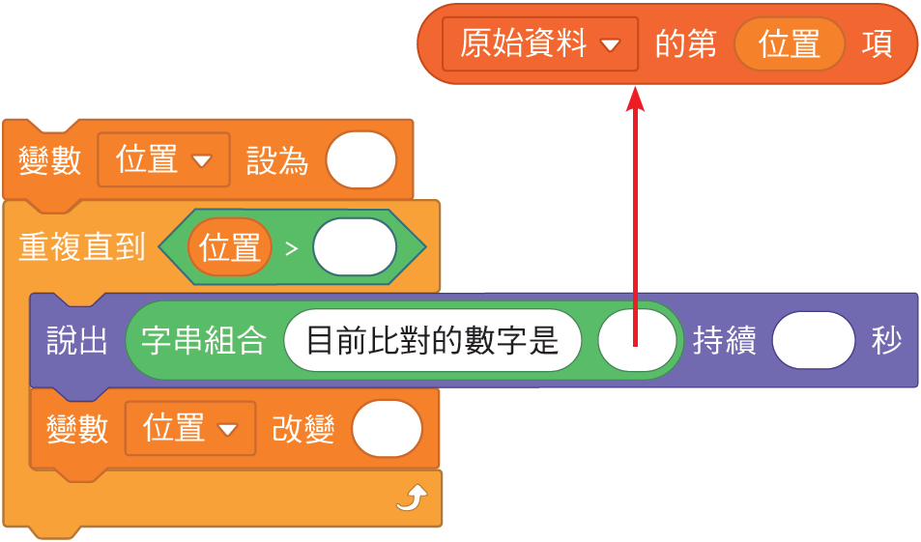

2.從排序數列中找出位於中間的數字
217
步驟4
參考答案
1. 因為要從「原始資料」清單的第 1 項開始，因此
變數設定
2. 填入50，表示比對完「原始資料」清單的所有
內容
3. 因要逐項比較，故每次改變 1，所以
變數設定：
4. 可以清楚看見程式執行步驟。

Slide 57

範例-循序搜尋法
218
問題拆解-3
將取出的數字與目標資料進行比對？
(1) 目標資料：

Slide 58

範例-循序搜尋法
218
問題拆解-3
將取出的數字與目標資料進行比對？
(2) 進行比對：

Slide 59


3.所示數字與目標資料進行比對
218
步驟5
設定詢問積木與目標資料

Slide 60



3.所示數字與目標資料進行比對
218
步驟5
參考答案
1. 詢問積木在偵測類別裡。
2. 使用偵測類別的 ，並將要
詢問使用者的問題填入：
3. 詢問的答案積木，會將使用者輸入的內容存在
詢問的答案中，再與原始資料做比對。
使用偵測、運算、變數類別，組合成：

Slide 61

範例-循序搜尋法
219
問題拆解-4
重複執行上述的動作，直到從原始資料中找到與目標資料相同的數字為止；或原始資料拆解所有數字均與目標資料比較完為止。

Slide 62

4.重複搜尋直到找到目標
219
步驟6
回答下面的問題及完成下方積木
1. 說說看，詢問積木要放在什麼位置?
2. 說說看，迴圈的邏輯運算，要使用「或」還是「且」?

Slide 63

4.重複搜尋直到找到目標
219
步驟6
參考答案
詢問積木要放在運算積木裡， 且須放在比對之前，
這樣才有目標資料可供比對。
判斷條件要用「或」。因為符合條件有兩種狀況，
一是原始資料中的所有數
字都比對完成後，且不是
目標資料；另外是原始資
料中找到與目標資料相同
的數字。

Slide 64

範例-循序搜尋法
220
問題拆解-5
如何說出比對的結果

Slide 65

5. 如何說出比對的結果
220
步驟7
回答下面的問題及完成下方積木
1. 選擇結構的判
斷條件是什麼?
2. 如果選擇結構
裡上下兩層的
積木對換，判
斷條件要改成
什麼?

Slide 66


5. 如何說出比對的結果
220
步驟7
參考答案
1. 確認目標資料是否已經和原始資料中的所有
資料都比對完。使用運算、變數類別， 組合
成 的積木。
2. 如果對調，表示原始資料中的資料尚未比對完，
就已經找到目標資料，所以位置會小於或等於
50。使用運算、變數類別，組合成
的積木。位置 < 50 或位置 = 5。

Slide 67
搜尋演算法
221
循序搜尋法
用來搜尋特定資料的方法，從第一個資料開始取出，依序逐一與「目標資料」相互比較直到找到所要的元素或所有資料均尋找完為止。
二元搜尋法
對於已排序資料進行折半搜尋如果要搜尋的元素比中間值大，那另一半比中間值小的元素就不用再比較待搜尋的資料馬上減少一半，反覆進行此步驟，就可以快速找到「目標資料」。
搜尋

Slide 68
App Inventor 補充範例
230
循序搜尋法
請設計一個 App，使用者可以產生一組數列
（從 1～100 中抽出 10 個不重複數字），
並輸入要搜尋的數後，顯示循序搜尋每次比
對的索引值與資料，以及搜尋結果。
搜尋

Slide 69

App Inventor 補充範例
230
循序搜尋法
搜尋

Slide 70

App Inventor 補充範例
230
循序搜尋法
搜尋

Slide 71

App Inventor 補充範例
231
循序搜尋法
搜尋

Slide 72

App Inventor 補充範例
231
循序搜尋法
搜尋

Slide 73

App Inventor 補充範例
232
版面解析與設計
搜尋

Slide 74

App Inventor 補充範例
232
版面解析與設計
搜尋

Slide 75

App Inventor 補充範例
233
版面解析與設計
搜尋

Slide 76

App Inventor 補充範例
233
版面解析與設計
搜尋

Slide 77

App Inventor 補充範例
234
程式設計
1. 宣告變數：
(1)宣告全域變數 【資料數列清單】：
儲存要搜尋的數列。
(2)宣告全域變數 【已找到的資料與索引值】：
儲存找到後的資料與索引值，用來判斷是否
有找到資料。
搜尋

Slide 78
App Inventor 補充範例
234
程式設計
1. 宣告變數：
(3)宣告全域變數【搜尋的索引值】：給單步執
行功能使用，由於搜尋過程索引值從第 1 個
到最後一個，用來儲存當次索引值。
(4)宣告全域變數【暫存數】：儲存從 1∼100 隨
機被抽出來的數字，用於檢查產生的數列是
否重複。
搜尋

Slide 79

App Inventor 補充範例
234
程式設計
2. 產生數列：
搜尋

Slide 80

App Inventor 補充範例
234
程式設計
2. 產生數列：
當【產生數列】按鈕被按下，產生一組個不
重複數字的數列，存入資料數列清單中並顯
示於畫面，才可進行搜尋 。
(2) 將數列清單重置為空清單，避免重新產生資
料數列受到前次執行結果影響。
(3) 先從 1∼100 中抽出一個數，存於暫存數中。
搜尋

Slide 81
App Inventor 補充範例
234
程式設計
2. 產生數列：
(4) 重複10次隨機取數，並將取完的不重複數字
儲存於資料數列清單中 。
(5) 檢查本次抽到的暫存數是否存在資料數列清
單中， 若存在表示與資料數列中數字重複，
進行重抽數字。反之，則表示抽到不重複的
數字，離開此迴圈。
搜尋

Slide 82

App Inventor 補充範例
235
程式設計
2. 產生數列：
(6) 將不重複的暫存數，
增加到資料數列清單。
(7) 將資料數列清單顯示在
【標籤_資料數列.文字】。
搜尋

Slide 83

App Inventor 補充範例
235
程式設計
3. 單步執行：
搜尋

Slide 84

App Inventor 補充範例
235
3. 單步執行：
當【單步執行】按鈕被按下，使用者可一步步執行功能，看出循序搜尋的單次比對。
(2) 【單步執行】每按一次，即
進行一次循序搜尋比對，
搜尋索引值依序加 1。當索
引值超過資料數列長度時，
表示搜尋完成，停止執行。
搜尋

Slide 85

App Inventor 補充範例
236
程式設計
4. 循序搜尋：
搜尋

Slide 86

App Inventor 補充範例
236
程式設計
4. 循序搜尋：
當【循序搜尋】按鈕被按下，以循序搜尋演算法，搜尋使用者輸入的數。
(2) 判斷資料數列是否為 0，若有資料數列則開
始執行。
(3) 如沒有資料數列，顯示【請先輸入資料列】。
搜尋

Slide 87

App Inventor 補充範例
236
4. 循序搜尋：
(6) 如果這次比對跟使用者輸入的數相同，將
此次的結果儲存到【已找到的資料與索引
值】變數中。
(7) 使用文字合併功能，前面加上【[找到了]
-索引值為：】，否則往下一個搜尋的位
置比對。
(8) 當所有位置都比對完成，將結果顯示在
【標籤_搜尋結果顯示.文字】。
搜尋

Slide 88

App Inventor 補充範例
237
程式設計
5. 重置：
搜尋
當【重置】按鈕被按下，使用者可重新使用搜
尋功能，將各種變數重置，並將畫面上所有的
資料清空 。

Slide 89
課 堂 練 習
220
循序搜尋法進階版-隨機取數不重複：
將範例循序搜尋法的原始資料清單，改為不重複從1∼100 中
隨機抽出 50 個數字，後面流程則不變。
完成條件
1. 程式執行後，原始資料呈隨機添加且不重複50 個數字。
並讓小貓詢問後，輸入欲搜尋的數字。
2. 點選小貓後，每回合依序從原始資料取出一個數字與目
標資料進行比對，並說出：「目前比對的數字是…」。
3. 若在原始資料裡找到搜尋的數字，小貓說出：
「找到了，位於第幾個數字」；反之，則小貓
說出：「沒有符合的數字」。

Slide 90


課 堂 練 習
220
【舞臺與角色安排】
背 景: backdrop 1 角 色: Sprite 1

Slide 91

課 堂 練 習
220

Slide 92


課 堂 練 習
220
【撰寫程式】

Slide 93
課 堂 練 習
220
幸運指數小測驗
用循序搜尋法，使受測者從 1∼10 中輸入一個數字做為幸運
數字，接著與隨機數字清單做配對，幸運數字配對成功所使
用的回合數越少，代表幸運指數越高；若在清單中找不到幸
運數字，則配對失敗。
完成條件
1. 執行後，原始資料呈現隨機添加的 10 個數字，
並詢問受測者：「今日的幸運數字是？」，受測者
從 1∼10 中輸入一個數字。
2. 用循序搜尋法進行搜尋幸運數字，每回合進行比對
時說出：「幸運數字配對 x 」。
。

Slide 94

課 堂 練 習
220
完成條件
3. 程式執行完，由角色說明幸運數字配對結果，
如下表：

Slide 95


課 堂 練 習
220
【舞臺與角色安排】
背 景: Heart 角 色: Wizard Girl

Slide 96

課 堂 練 習
220

Slide 97


課 堂 練 習
220
【撰寫程式】

Slide 98


線上派卷
第 6 章已經全部學習完畢，
點擊速測派按鈕進行題目練習！

